Slide 1
Raf- og rafeindatækjaúrgangur
Aðalfundur FENÚR 2012
30. mars 2012
Guðmundur G. Þórarinsson
Formaður stýrinefndar

Slide 2
Tilskipun um rafeindatækjaúrgang
Að mörgu leiti frábrugðin öðrum tilskipunum á sama sviði
Ábyrgð á fjármögnun og skipulagningu endurvinnslukerfis lögð á framleiðendur en ekki aðildarríkin sjálf
Margir jafnvel komist að þeirri niðurstöðu að hún skerði samkeppni
Tilskipunin var innleidd með lögum 55/2003 um meðhöndlun úrgangs, með síðari breytingum

Slide 3
Ábyrgð framleiðanda og innflytjanda, 31.gr
Framleiðandi og innflytjandi bera ábyrgð á úrgangi vegna raf- og rafeindatækja sem framleidd eru hér á landi eða flutt inn
Óheimilt er að setja á markað, selja hér á landi eða taka til eigin nota í atvinnuskyni raf- og rafeindatæki nema framleiðandi eða innflytjandi sé aðili að skilakerfi

Slide 4
Hlutverk skilakerfis, 34. gr.
Tryggja söfnun í samráði við sveitarfélög og kosta geymslu
Tryggja að fyrirtæki sem meðhöndla hafi starfsleyfi
Tryggja nægt fjármagn frá framleiðendum og innflytjendum til að standa við skuldbindingar vegna laganna
Safna og meðhöndla magni sem jafngildir heildarmagni miðað við markaðshlutdeild aðila skilakerfa
Safni skilakerfi umfram hlutdeild sína í heildarmagni stofnast krafa á hendur skilakerfum sem hafa safnað undir hlutdeild sinni í heildarmagni. Síðast miðað við þrjá flokka: skjáir, kælitæki og önnur tæki
Tryggja að söfnun og móttaka fari fram að lágmarki í hverju sveitarfélagi og í hverjum byggðarkjarna þar sem strafræktar eru söfnunarstöðvar fyrir sambærilegan úrgang

Slide 5
Markaðshlutdeild og heildarsöfnun

Slide 6
Söfnun raftækjaúrgangs á íbúa

Slide 7
Stýrinefnd raf- og rafeindatækjaúrgangs, 35. gr.
Sérstök stýrinefnd skal hafa umsjón með starfsemi skilakerfa
Stjórn Úrvinnslusjóðs gegnir jafnframt hlutverki stýrinefndar
Stýrinefnd starfar sjálfstætt
Ef skilakerfi ná ekki samkomulagi um landfræðilega skiptingu söfnunarsvæða skal stýrinefnd leita hagkvæmra leiða til að söfnun fari fram með skynsamlegum hætti
Stýrinefnd skal hafa að leiðarljósi að söfnun fari fram að lágmarki í hverju sveitarfélagi og hverjum byggðarkjarna þar sem söfnun á t.d. spilliefnum fer fram
Stýrinefnd ber að leita eftir áliti Samkeppniseftirlits

Slide 8
Hlutverk stýrinefndar, 35. gr.
Hafa eftirlit með að framleiðendur og innflytjendur séu aðilar að skilakerfi
Safna og vinna úr upplýsingum frá skilakerfum um söfnun og ráðstöfun og skila til Umhverfisstofnunar
Reikna hlutfall sem einstökum skilakerfum ber að safna eftir flokkum í samræmi við markaðshlutdeild
Meta hvort skilakerfi uppfylli skyldur sínar
Meta hvort skilakerfi geti staðið undir fjárhagslegum skuldbindingum sínum
Innheimta gjald af skilakerfum til að standa undir kostnaði við uppbyggingu og rekstur stýrinefndar, svo sem stofnkostnaði og kostnaði við störf stýrinefndar. Gjaldið skiptist milli skilakerfa í takt við markaðshlutdeild

Slide 9
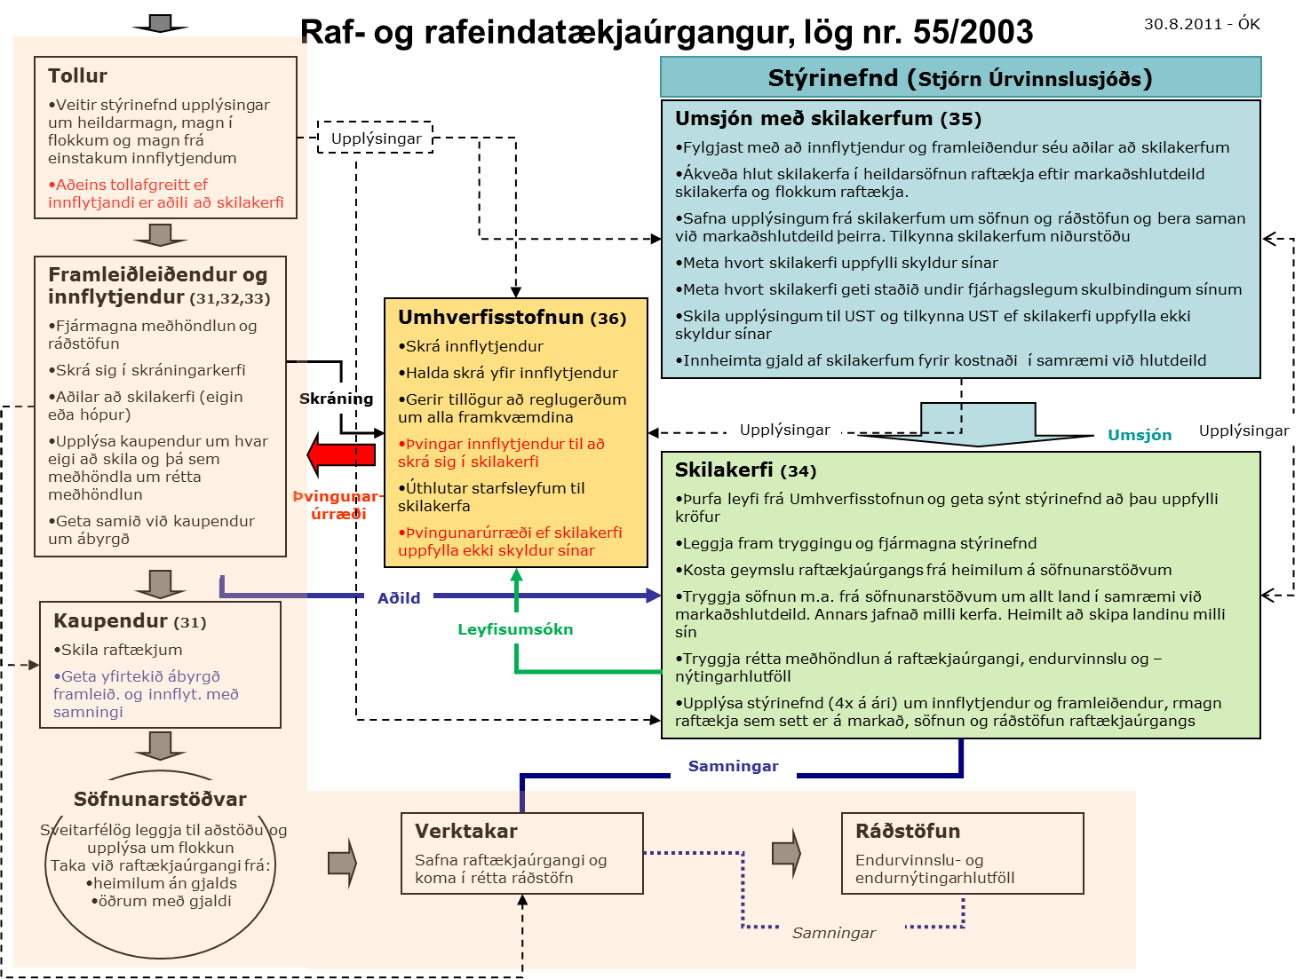
Núverandi fyrirkomulag

Slide 10
Vandamál sem upp hafa komið
Hvernig skal sannreyna safnað magn sem gefa upp
Einingarverð sem gert er upp eftir við jöfnun milli skilakerfa
Fjöldi flokka við uppgjör jöfnunar
Krafa um að safnað sé á landinu öllu. Fyrirkomulag, hvenær safnað
Fullnusta krafna vegna jöfnunar
Jöfnun - Samkeppniseftirlitið

Slide 11
Frumvarp um breytt fyrirkomulag í haust
Umhverfisráðuneytið boðar frumvarp um breytingar á núverandi fyrirkomulagi í haust
Hvaða leið verður farin liggur ekki fyrir
Úrvinnslusjóðsleið
Skýrari ákvæði um framleiðendaábyrgð
Álitaefni eru uppi um hvaða breytingar þurfi að gera á lögum um Úrvinnslusjóð til að þau uppfylli skilyrði tilskipunarinnar og að sjóðurinn geti tekið yfir framleiðendaábyrgð á raftækjum
Ákvæði um að Ríkissjóður gæti þess að sjóðurinn hafi nægilegt laust fé til að standa við skuldbindingar sínar, ríkisábyrgð ?
Innheimta úrvinnslugjalds í tolli, þjónustugjald - skattur
Réttur framleiðenda og innflytjenda til að stofna skilakerfi sem yfirtekur framleiðendaábyrgð þeirra á raftækjum
Erfiðleikar við útfærslu á skýrari framleiðendaábyrgð

Slide 12
Vangaveltur varðandi heildarskipulag
Sundurlaus framkvæmd í mörgum áttum
Úrvinnslusjóður
Veiðarfæri
Svartolía
Skilagjaldsumbúðir
Raftæki
Aðrir vöruflokkar, sláturúrgangur, dagblöð, gler, textíl . . . .
Víðtæk framleiðendaábyrgð
Ábyrgð, sveitarfélög, framleiðendur
Framtíð brennslanna
Sterkur vinnuhópur með heildaryfirsýn

